Slide 1
ОКЕАНІЯ
вулкан на Гавайських ос

Slide 2
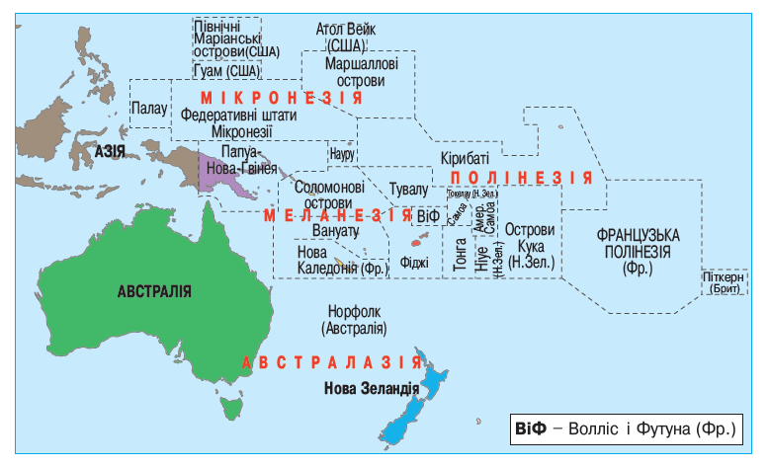

Slide 3
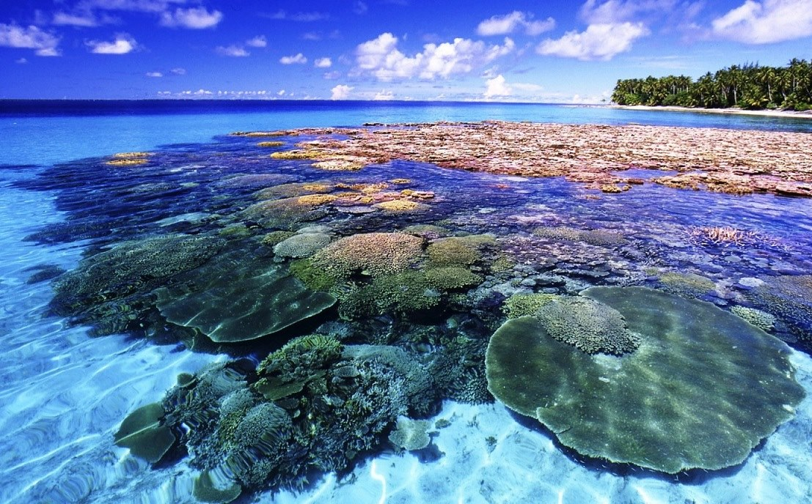
коралові острови

Slide 4
Мікронезія («дрібні острови») – центральна й найменша за площею суходолу частина острівної Океанії, що розташована найближче до Азії. До її складу входять понад 1,5 тисячі дрібних островів переважно вулканічного походження. Там розташовано 5 суверенних держав та 3 залежні території США.

Slide 5
Меланезія («чорні острови») – західна й найбільша за площею суходолу частина Океанії. 85,6% Меланезії займає Папуа-Нова Гвінея. Усього в субрегіоні є 4 суверенні держави, а також залежні території Франції – Нова Каледонія.
Меланезія («чорні острови») – західна й найбільша за площею суходолу частина Океанії. 85,6% Меланезії займає Папуа-Нова Гвінея. Усього в субрегіоні є 4 суверенні держави, а також залежні території Франції – Нова Каледонія.

Slide 6
Значним гальмом соціально-економічного розвитку острівних країн Океанії є їх положення на периферії світового ринку, географічна розпорошеність території більшості острівних територій, віддаленість країн одна від одної.
Віддаленість від основних ринків збуту продукції призводить не тільки до високих транспортних витрат, перешкоджає міжнародній мобільності чинників виробництва, а також не сприяє проникненню в країни Океанії різноманітних комерційних і технічних ноу-хау. Однак з розвитком транспорту та глобалізаційних процесів географічне положення країн Океанії поліпшується, хоча в цілому країни ще залишаються доволі ізольованими від світу.
Країни Меланезії розташовані ближче до високорозвинутих країн (Австралії та Нової Зеландії), площі островів більші, вони лежать ближче один до одного. Країни Мікронезії лежать на дрібних островах, що розкидані на значних відстанях один від одного, але найбільш наближені до азійських країн, які мають великі темпи економічного розвитку. Натомість країни Полінезії лежать на малих за площею островах, що відокремлені значними водними просторами від основних економічних осередків світу.

Slide 7
Полінезія («багато островів») – східна й найбільша за акваторією частина Океанії, що складається з кількох сотень островів вулканічного та коралового походження. На них існує 3 суверенні держави (Самоа, Тонга та Тувалу) та 8 залежних територій, що перебувають під контролем різних країн
Усі острівні суверенні держави Океанії є членами ООН. Членами Співдружності Націй є 9 країн, що перебували у складі колоніальної імперії Великої Британії: Вануату, Кірибаті, Науру, Папуа-Нова Гвінея, Самоа, Соломонові Острови, Тонга, Тувалу, Фіджі.
Меланезія («чорні острови») – західна й найбільша за площею суходолу частина Океанії. 85,6% Меланезії займає Папуа-Нова Гвінея. Усього в субрегіоні є 4 суверенні держави, а також залежні території Франції – Нова Каледонія.
Полінезія («багато островів») – східна й найбільша за акваторією частина Океанії, що складається з кількох сотень островів вулканічного та коралового походження. На них існує 3 суверенні держави (Самоа, Тонга та Тувалу) та 8 залежних територій, що перебувають під контролем різних країн.

Slide 8
У Новій Зеландії і на Гавайських островах більшість населення — європейці, частка яких також висока в Новій Каледонії (34 %) та Французькій Полінезії (12 %). На островах Фіджі 38,2 % населення представлено індо-фіджійцамі, нащадками індійських контрактних працівників, привезених на острови британцями в XIX столітті.
Останнім часом у країнах Океанії зростає частка вихідців з Азії (переважно китайців і філіппінців). Наприклад, на Північних Маріанських островах частка філіппінців становить 26,2 %, а китайців — 22,1 %.
Населення в Океанії 19 млн, приріст населення за 5 років склав 1,5 %.
Жителі Океанії в основному сповідують християнство, дотримуючись або протестантської, або католицької гілки

Slide 9
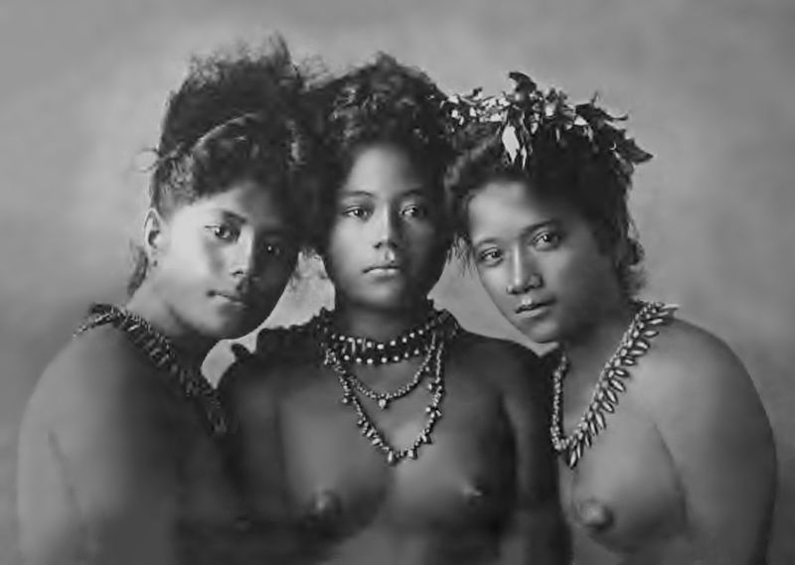

Slide 10
Країни Меланезії розташовані ближче до високорозвинутих країн (Австралії та Нової Зеландії), площі островів більші, вони лежать ближче один до одного. Країни Мікронезії лежать на дрібних островах, що розкидані на значних відстанях один від одного, але найбільш наближені до азійських країн, які мають великі темпи економічного розвитку. Натомість країни Полінезії лежать на малих за площею островах, що відокремлені значними водними просторами від основних економічних осередків світу.
Острівні країни Океанії розташовані у стратегічно важливому місці в західній частині Тихого океану. Це сприяло розгортанню на островах військово-морських баз США та Франції

Slide 11
Більшість країн Океанії має дуже слабку економіку, що пов'язано з декількома причинами: обмеженістю природних багатств, віддаленістю від світових ринків збуту продукції, дефіцитом висококваліфікованих фахівців. Багато держав залежать від фінансової допомоги інших країн.
Основу економіки більшості країн Океанії становить сільське господарство (виробництво копри і пальмової олії) і рибальство. Серед найважливіших сільськогосподарських культур виділяються кокосова пальма, банани, хлібне дерево. Володіючи величезними виключними економічними зонами і не маючи великого рибальського флоту, уряди країн Океанії видають ліцензії на право вилову риби суднам інших держав (в основному, Японії, Тайвань, США), що значно поповнює державний бюджет. У зв'язку з невеликим внутрішнім ринком виробництво Океанії на 70% орієнтовано на експорт. Гірничодобувна промисловість найрозвиненіша в Папуа Новій Гвінеї, Науру, Нової Каледонії, Нової Зеландії; Нова Каледонія є постачальником кобальту, хрому і нікелю; Папуа Нова Гвінея — кобальту, золота і міді. Нова Зеландія є третім у світі виробниками баранини;

Slide 12
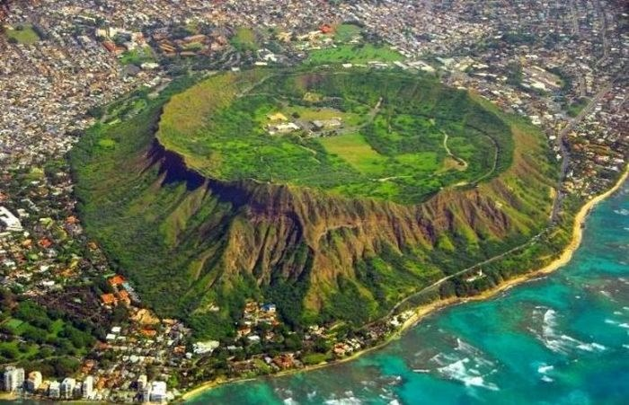
вулкан на Гавайських островах

Slide 13
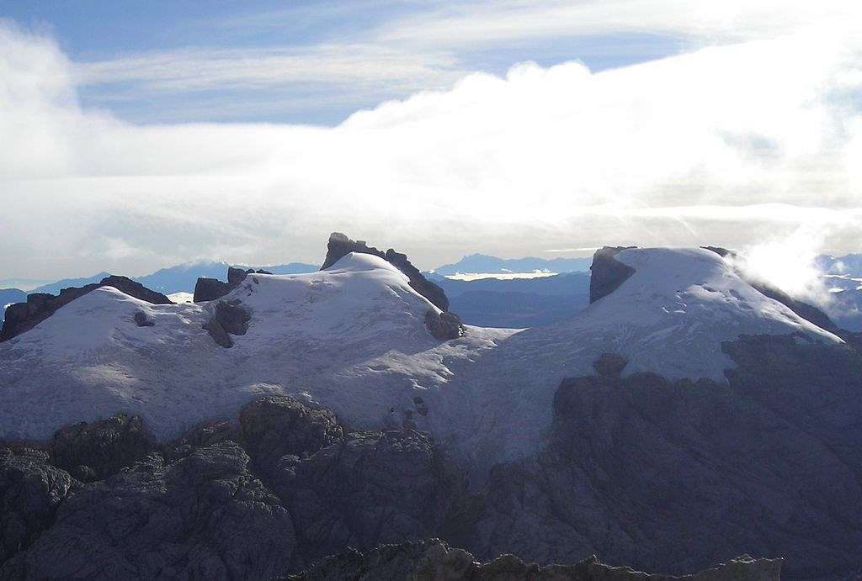
гори Нової Гвінеї

Slide 14
Острівні країни Океанії мають обмежені природні ресурси. Мінеральні ресурси розвідано недостатньо. Паливні ресурси країн незначні. Є лише невеликі родовища нафти та природного газу у шельфовій зоні Папуа-Нової Гвінеї та, ймовірно, Фіджі. Найбільш багаті й різноманітні рудні ресурси материкових і вулканічних островів Меланезії. У Папуа-Новій Гвінеї виявлено значні запаси мідних, залізних, марганцевих, нікелевих, молібденових руд, золота, срібла, платини. У Новій Каледонії розвідано найбільші у світі поклади нікелевих руд (чверть світових запасів). Є поклади залізних руд, руд хрому, кобальту, марганцю, срібла, золота, свинцю, міді. На Фіджі виявлено поклади золота, руд міді, олова, свинцю, цинку, залізистого пісковику. У Вануату є марганцеві руди.

